Slide 2
Fluxogramas; organogramas; representações Gráficas
Prof° Gustavo Garcia de Amo

Slide 3
Representação Algoritmo
Um algoritmo pode ser representado de várias formas, dependendo dos objetivos e das preferências de seu desenvolvedor. As principais formas são:
◦Descrição narrativa;
◦Pseudocódigo;
◦Fluxograma;
◦Diagrama de Chapin.

Slide 4
Descrição Narrativa
Nessa forma de representação, analisamos o enunciado do problema e, simplesmente, descrevemos a sequência de passos em nossa língua nativa (em nosso caso, o português).
A vantagem de se utilizar esse procedimento é que não precisamos aprender nenhum conceito novo, pois já temos domínio sobre a nossa língua nativa.
A desvantagem é que a língua natural pode ser interpretada de diferentes maneiras. Para a linguagem de programação, a linguagem natural é abstrata, imprecisa e pouco confiável. Isso poderia trazer problemas na hora de transcrever o algoritmo para o programa (em uma linguagem de programação).

Slide 5
Descrição Narrativa
Nessa forma de representação, analisamos o enunciado do problema e, simplesmente, descrevemos a sequência de passos em nossa língua nativa (em nosso caso, o português).
A vantagem de se utilizar esse procedimento é que não precisamos aprender nenhum conceito novo, pois já temos domínio sobre a nossa língua nativa.
A desvantagem é que a língua natural pode ser interpretada de diferentes maneiras. Para a linguagem de programação, a linguagem natural é abstrata, imprecisa e pouco confiável. Isso poderia trazer problemas na hora de transcrever o algoritmo para o programa (em uma linguagem de programação).

Slide 6
Pseudocódigo
Os algoritmos são descritos em uma linguagem chamada pseudo-código. Este nome é uma alusão à posterior implementação em uma linguagem de programação, ou seja, quando formos programar em uma linguagem, por exemplo Visual Basic, estaremos gerando código em Visual Basic.
Por isso os algoritmos são independentes das linguagens de programação. Ao contrário de uma linguagem de programação não existe um formalismo rígido de como deve ser escrito o algoritmo.

Slide 7
Fluxograma
É uma representação gráfica de algoritmos onde formas geométricas diferentes implicam ações (instruções, comandos) distintos. Tal propriedade facilita o entendimento das idéias contidas nos algoritmos e justifica sua popularidade.
Esta forma é aproximadamente intermediária à descrição narrativa e ao pseudocódigo (subitem seguinte), pois é menos imprecisa que a primeira e, no entanto, não se preocupa com detalhes de implementação do programa, como o tipo das variáveis usadas.

Slide 8
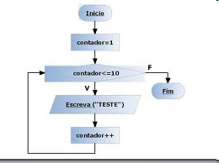
Fluxograma
Nota-se que os fluxogramas convencionais preocupam-se com detalhes de nível físico da implementação do algoritmo. Por exemplo, figuras geométricas diferentes são adotadas para representar operações de saída de dados realizadas em dispositivos distintos, como uma fita magnética ou um monitor de vídeo.

Slide 9
Fluxograma
De modo geral, um fluxograma se resume a um único símbolo inicial por onde a execução do algoritmo começa, e um ou mais símbolos finais, que são pontos onde a execução do algoritmo se encerra. Partindo do símbolo inicial, há sempre um único caminho orientado a ser seguido, representando a existência de uma única seqüência de execução das instruções.
Isto pode ser melhor visualizado pelo fato de que, apesar de vários caminhos poderem convergir para uma mesma figura do diagrama, há sempre um único caminho saindo desta. Exceções a esta regra são os símbolos finais, dos quais não há nenhum fluxo saindo, e os símbolos de decisão, de onde pode haver mais de um caminho de saída (usualmente dois caminhos), representando uma bifurcação no fluxo.

Slide 10
Fluxograma
Uso de ilustrações gráficas para representar as instruções. Apresenta a lógica de um algoritmo, enfatizando passos individuais (objetos gráficos) e o fluxo de execução (setas).
Desvantagens:
Fluxogramas detalhados podem obscurecer a estrutura do programa.
Permite transferências arbitrárias de controle

Slide 11
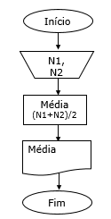
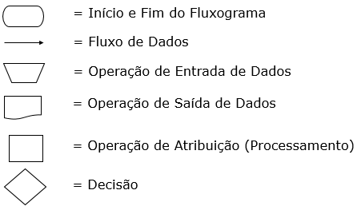
Fluxograma - Símbolos

Slide 12
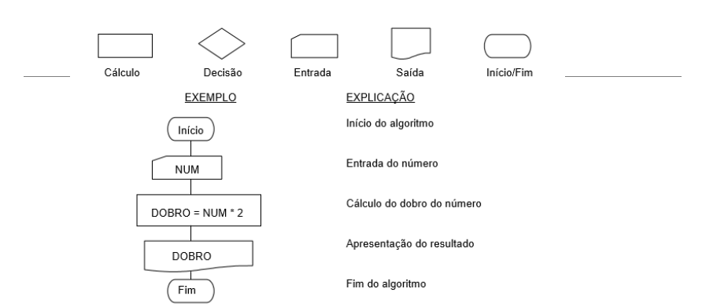
Fluxograma - Exemplo

Slide 13
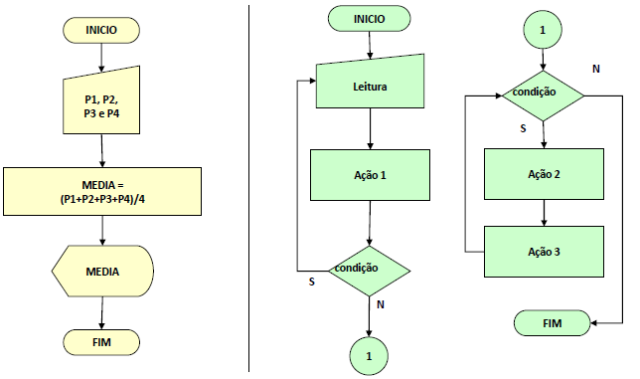
Fluxograma - Exemplo

Slide 14
Diagrama de Chapinou Nassi-Schneiderman
Substituição do fluxograma tradicional por um diagrama que apresenta uma visão hierárquica e estruturada estruturadada lógica do programa programa..
• Vantagem : representação das estruturas que tem um ponto de entrada e um ponto de saída e são compostas pelas estruturas básicas de controle de seqüência, seleção e repartição

Slide 15
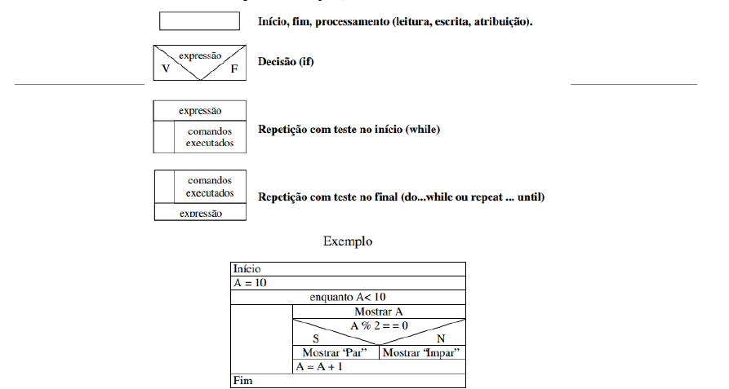
Diagrama de Chapinou Nassi-Schneiderman

Slide 16
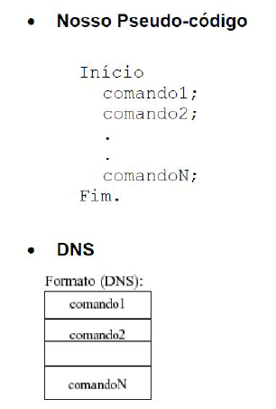
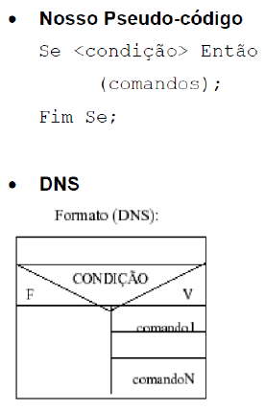
Diagrama de Chapinou Nassi-Schneiderman - Exemplo

Slide 17
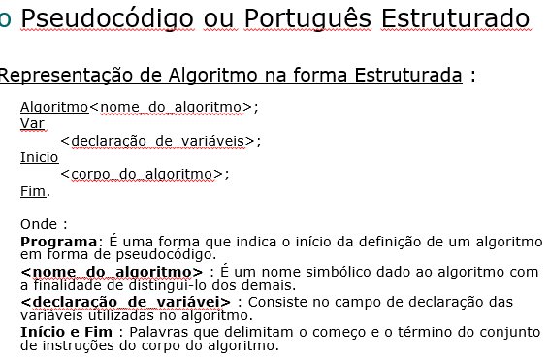
Algoritmo

Slide 18
Atividades
Desenvolva um fluxograma para cada uma das situações abaixo:
-> Calcular uma média com 3 números
-> Calcular o IMC
-> Calcular a quantidade de semanas que viveu
-> Calcular a tabuada de 17
-> Guardar 10 nomes na memória

Slide 19
Desenvolva um fluxograma:
1- Solicite a idade e nome
2- Se o nome começar com letra de “A” a “T”:
- Solicite o peso
- Se peso <100KG informe “Muito Magro”.
- Se peso >100KG informe “Sobrepeso”.
3- Se o nome começar com letra de “U” a “Z”:
- Solicite a altura
Se altura <1,50 informe “Baixo”, caso contrário, informe “alto”.-------------------------------------------------------------------------------------------------------------------------------
1- Desenvolva um fluxograma para identificar se um numero é par ou impar
2- Desenvolva um fluxograma para atravessar uma rua
3- Fluxograma para controlar a pontuação de uma partida de truco

Slide 20
Atividades
1- Desenvolva um fluxograma para identificar se um numero é par ou impar
2- Desenvolva um fluxograma para atravessar uma rua
3- Fluxograma para controlar a pontuação de uma partida de truco

